Slide 1
Presentatie vakkenpakketkeuze
klas 1 → 2 Roncalli Mavo

Slide 2
Welkom
Talina Koster Leerjaarcoördinator 1
Ruben Buskens Teamleider
Christa de Bruijn
Decaan@roncallimavo.nl

Slide 3
Inhoudsopgave
Vakkenkeuze klas 2
Frans in het rooster
Profielen vmbo-tl
Profielen havo
Belangrijke data & tijdpad
Formulier vakkenpakketkeuze
Vragenronde

Slide 4
Je krijgt in Leerjaar 2
Alle brugklassers geven hun keuze door, 3 van 5 onderstaande vakken
Ga je uiteindelijk naar 2 Havo-kansklas, krijg je alle vakken
Verplicht:
Nederlands
Engels
Wiskunde
Biologie
Lichamelijke Opvoeding
Technologie & Toepassing
Informatietechnologie
International Class
Economie
Natuurkunde
Discovery Programma
Keuzevakken:
Duits
Frans
Aardrijkskunde
Geschiedenis
Tekenen
LET OP: Vakken die je nu niet kiest kun je in latere klassen ook niet meer kiezen

Slide 5
Frans in het rooster In februari krijgen de brugklassen die geen Frans hebben proeflessen Frans in het rooster.
Dit is om de sfeer van Frans lessen te proeven
Advies: 1 taal + ak/gs in vakkenkeuze
gevolg > meer opties voor later

Slide 6
Denk bij je keuze ook hieraan:
Wat vind ik leuk, wat zijn mijn interesses? (Wat doe je bijvoorbeeld in je vrije tijd?)
Wat zijn mijn talenten? (Wat heb je bijvoorbeeld gedaan waar je trots op bent?)
Wat voor type ben ik? (Welke kenmerken heb je: behulpzaam, praktisch, stressbestendig…)
Wat voor vakken vind ik interessant?
Loopbaan oriëntatie begeleiding (LOB) dossier,
Tijdens mentorlessen zullen hier de komende weken opdrachten over gemaakt worden.

Slide 7
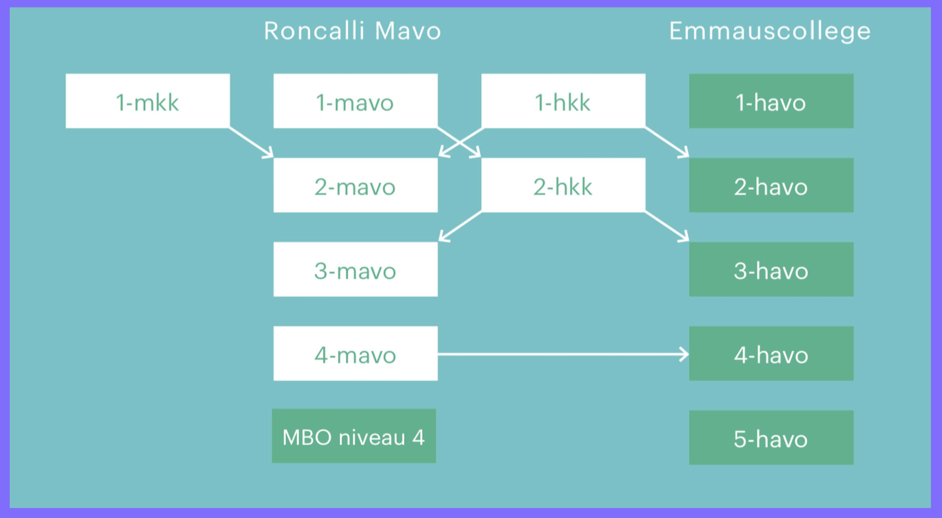
Doorstroom

Slide 8
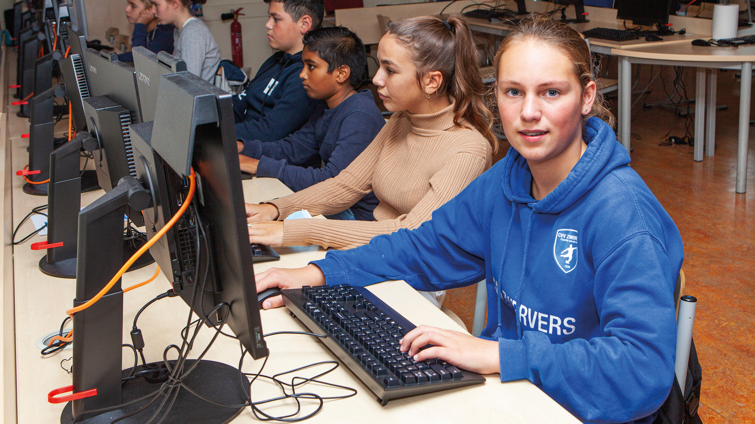
Profielen vmbo-tl - ECONOMIE: economie + wi/Fa/Du - ZORG EN WELZIJN biologie + wi/gs/ak - TECHNIEK wiskunde + natuurkunde - LANDBOUW wiskunde + bi/na
LET OP: Profiel kies je in jaar 2 voor jaar 3, een overzicht van de verplichte vakken per profiel

Slide 9
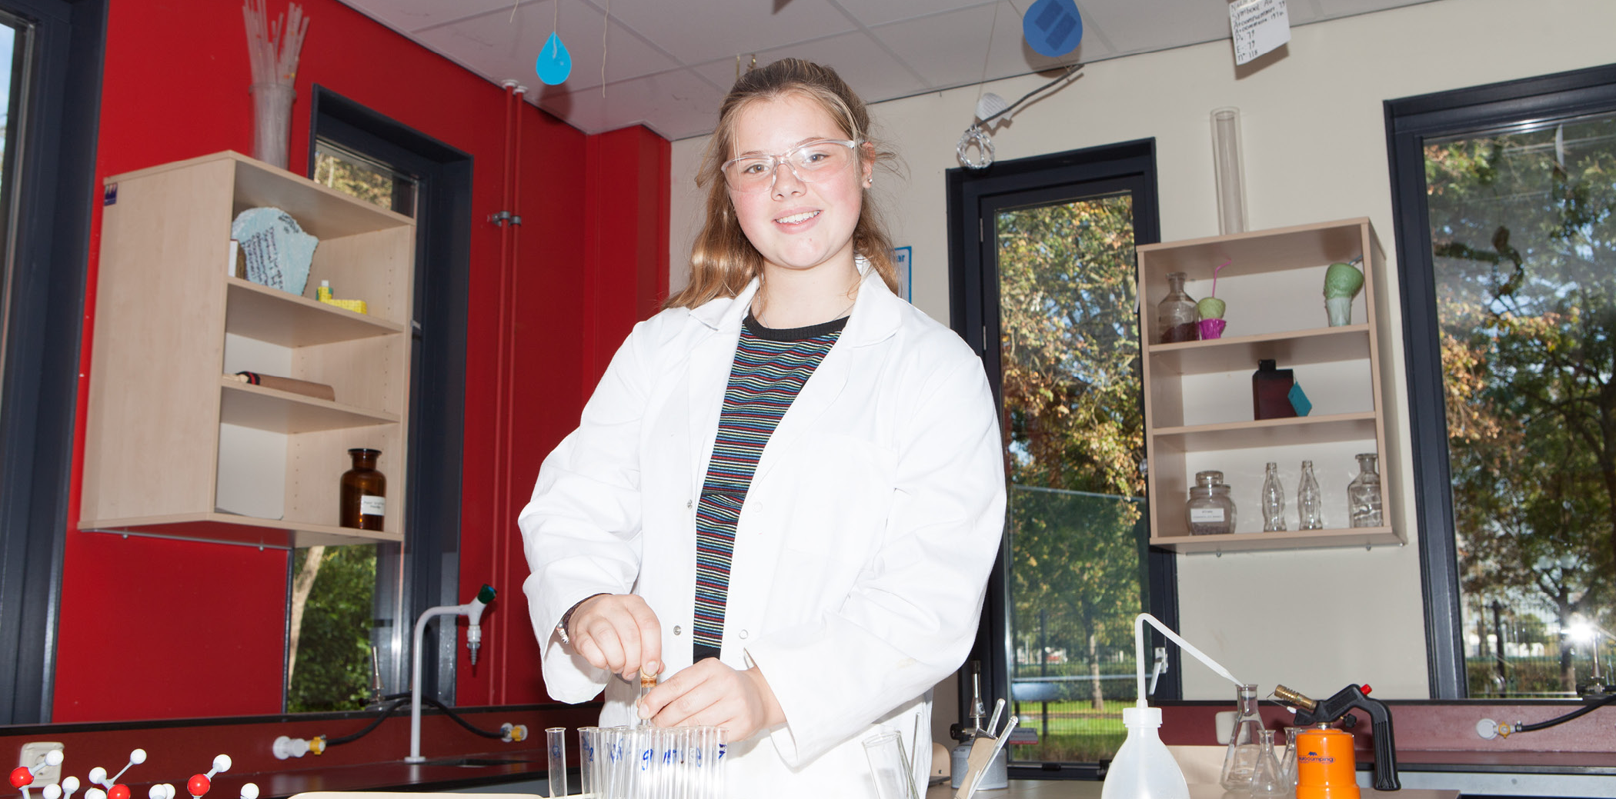
Profielen havo bovenbouw
- Economie & Maatschappij: wiskunde A; economie; geschiedenis - Cultuur & Maatschappij: geschiedenis; moderne vreemde taal - Natuur & Gezondheid: wiskunde A; biologie; scheikunde - Natuur & Techniek: wiskunde B; natuurkunde; scheikunde
link: Profielen havo (site Rijksoverheid)

Slide 10
Belangrijke data & Tijdpad
21 Januari: Voorlichtingsavond vakkenpakketkeuze
Week 6 (februari) proefles Frans
3 Maart: Vakkenpakketkeuze open in Magister
3 Maart: Ouderavond
19 Maart: Deadline aanleveren vakkenpakketkeuze
24 Maart: Start toetsweek 2

Slide 11
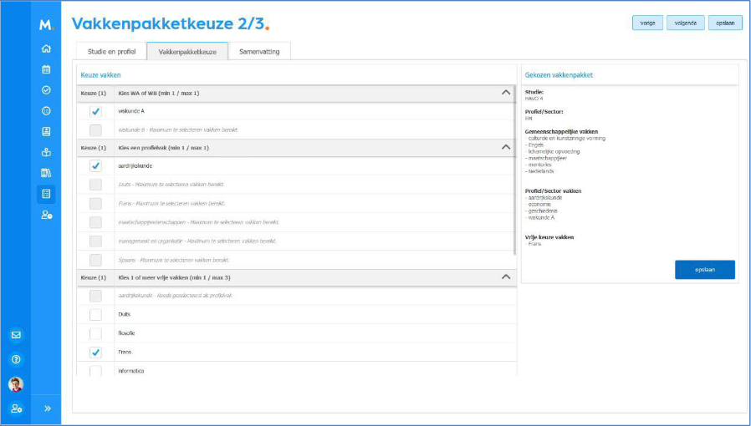
Formulier vakkenpakketkeuze
Via Magister WEB “vakkenpakketkeuze”
Deadline 19 Maart
Icoon verschijnt op 3 Maart
Icoon verdwijnt op 20 Maart
Icoon verschijnt op 26 Februari
Icoon verdwijnt op 15 Maart
Gemaakte keuze is niet meer te wijzigen na de deadline!

Slide 12
Vragen?

